Slide 1
生成式模型的改进及其在不平衡分类中的应用
指导老师：张春慨
汇报人 ：周颖
2018年4月28日 星期六
Notes:
尊敬的各位老师：上午好，非常荣幸能够有机会向你们汇报。

Slide 2
大纲
研究内容与方案
已经完成的工作
存在问题与解决方案

Slide 3
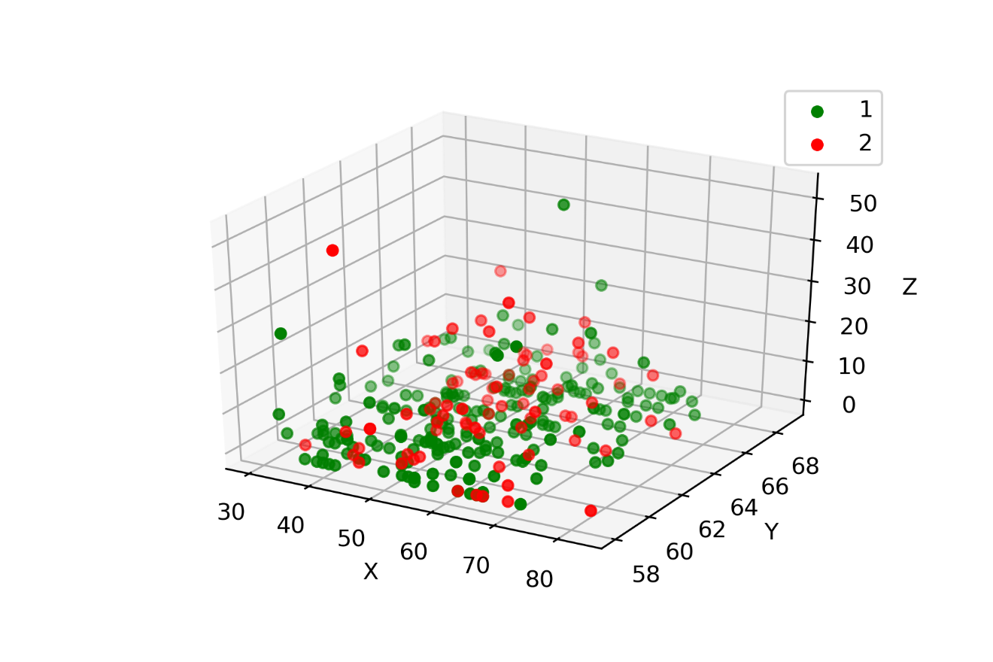
研究内容与方案
不平衡分类问题：违反样本分布均匀假设的数据分类问题，该问题有两个特征
样本分布不均匀（数据层面）
样本误分类代价不一致（算法层面）
乳腺癌手术后病人存活时间
X. 手术时病人年龄 Y. 手术时年份 Z. 检测到阳性腋窝淋巴结数
类标： -- 1 = 术后存活5年以上 -- 2 = 术后存活5年以内
注：美国乳腺癌五年整体存活率为89%

Slide 4
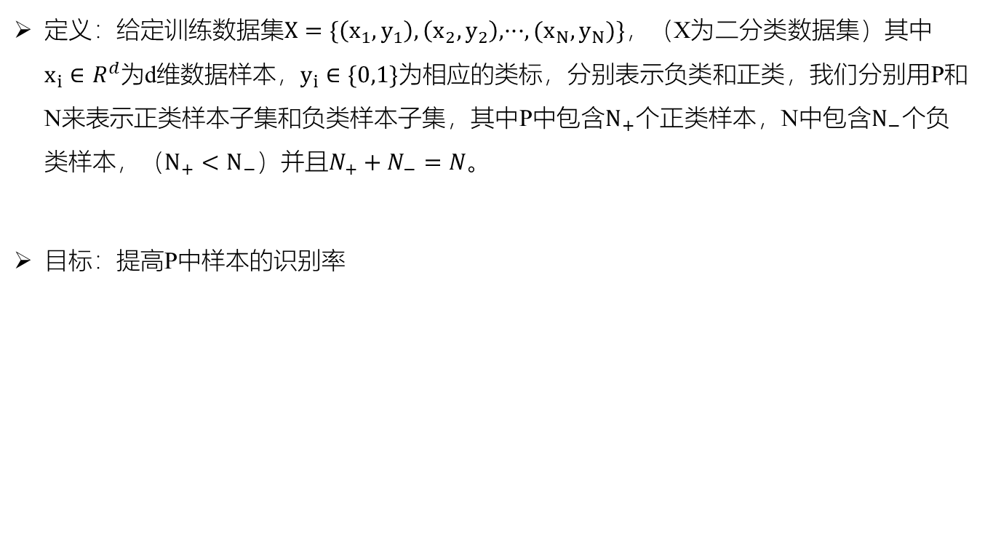
研究内容与方案
定义：给定训练数据集$X=\{\left(x_{1},y_{1}\right),\left(x_{2},y_{2}\right),···,(x_{N},y_{N})\}$，（X为二分类数据集）其中$x_{i}∈R^{d}$为d维数据样本，$y_{i}∈\{0,1\}$为相应的类标，分别表示负类和正类，我们分别用P和N来表示正类样本子集和负类样本子集，其中P中包含$N_{+}$个正类样本，N中包含$N_{−}$个负类样本，（$N_{+}<N_{−}$）并且$N_{+}+N_{−}=N$。
目标：提高P中样本的识别率

Slide 5
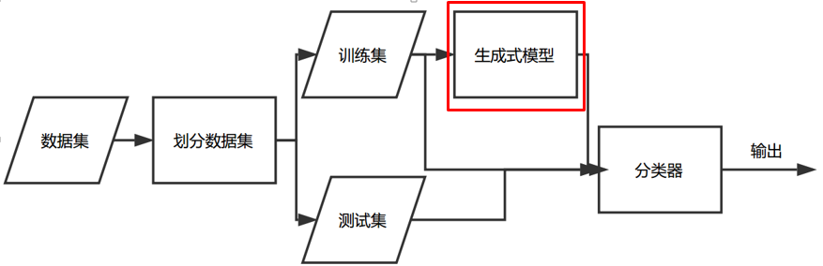
研究内容与方案
基于过采样的不平衡分类方法
如何产生新的样本（已有问题）
如何筛选新的样本
本文针对样本分布不均匀的问题，提出了以下方案：
基于VAE的过采样算法
基于CVAE-GAN的过采样算法
基于IGIR的样本筛选

Slide 6

基于VAE的过采样算法
过采样算法
随机插值^{[1]}：SMOTE
$x_{new}=x_{i}+ε∗(x_{i\left(nn\right)}−x_{i})$
drawback：合成样本的合理性无法保证。
基于分布的过采样^{[2]}：NDO
$a_{i}^{′}=a_{i}−r_{i}∗σ_{i}/\sqrt{n}$
drawback：需要假设样本分布，难以保证先验知识同数据分布的一致性。
[1] Chawla N V, Bowyer K W, Hall L O, et al. SMOTE: synthetic minority over-sampling technique[J]. Journal of Artificial Intelligence Research, 2002, 16(1):321-357.
[2] Zhang H, Wang Z. A normal distribution-based over-sampling approach to imbalanced data classification[C]// International Conference on Advanced Data Mining and Applications. Springer-Verlag, 2011:83-96.

Slide 7
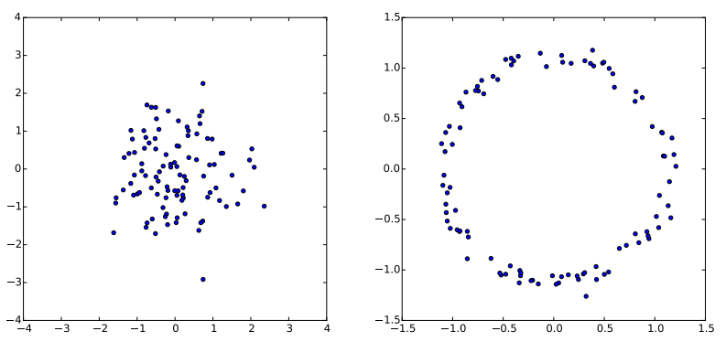

基于VAE的过采样算法
本文方案的优势：
对数据分布进行建模，保证采样前后分布的一致性，生成样本更加合理
VAE的映射优势，无需对样本先验分布进行假设，采样过程非常简单
$$p\left(X\right)=\int{p\left(z\right)p\left(X | z\right)dz}$$

Slide 8
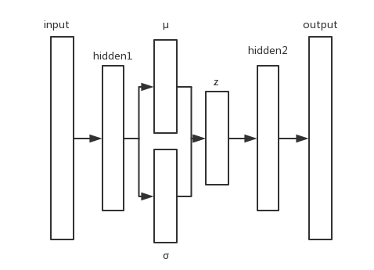

基于VAE的过采样算法
VAE结构
假设$z\sim N(0,I)$，z随机采样后生成$X_new$，设采样数为M：
$$\text{Xnew}\text{=}\left[\begin{matrix}x_{11} & \text{⋯} & x_{1k} \\ \text{⋮} & \text{⋱} & \text{⋮} \\ x_{M1} & \text{⋯} & x_{Mk}\end{matrix}\right]$$

Slide 9
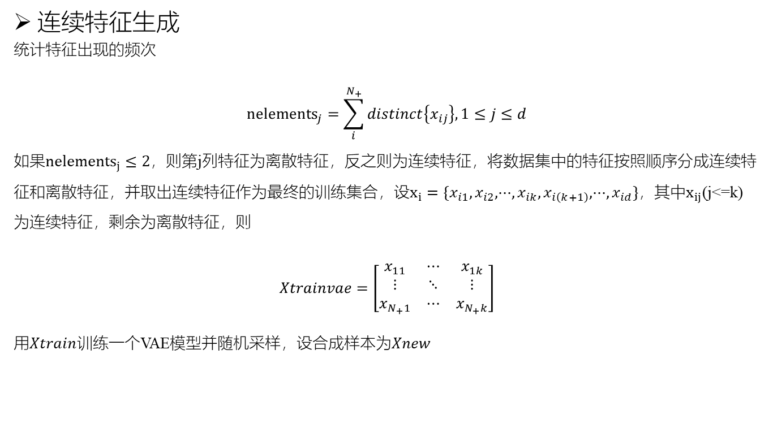
基于VAE的过采样算法
连续特征生成
统计特征出现的频次
$${nelements}_{j}=\sum_{i}^{N_{+}}{distinct\left\{x_{ij}\right\},1≤j≤d}$$
如果${nelements}_{j}≤2$，则第j列特征为离散特征，反之则为连续特征，将数据集中的特征按照顺序分成连续特征和离散特征，并取出连续特征作为最终的训练集合，设$x_{i}=\{x_{i1},x_{i2},···,x_{ik},x_{i\left(k+1\right)},···,x_{id}\}$，其中$x_{ij}$(j<=k)为连续特征，剩余为离散特征，则
$$Xtrainvae=\left[\begin{matrix}x_{11} & ⋯ & x_{1k} \\ ⋮ & ⋱ & ⋮ \\ x_{N_{+}1} & ⋯ & x_{N_{+}k}\end{matrix}\right]$$
用$Xtrain$训练一个VAE模型并随机采样，设合成样本为$Xnew$

Slide 10

基于VAE的过采样算法
离散特征生成
根据生成的连续特征和原来样本中的连续特征间的距离，将其近邻中的离散特征作为该合成样本的补充
$$\left\{\begin{aligned}{Xfinal}_{ij}={Xnew_{ij}∪X}_{lm},k+1≤m≤d \\ agrmin\sum{{\left|\left|Xnew_{ij}−X_{lj}\right|\right|}^{2}}\left(1≤j≤k\right) \end{aligned}\right.$$
$Xfinal$是最终的合成样本，则最终的训练集为$X∪Xfinal$

Slide 11
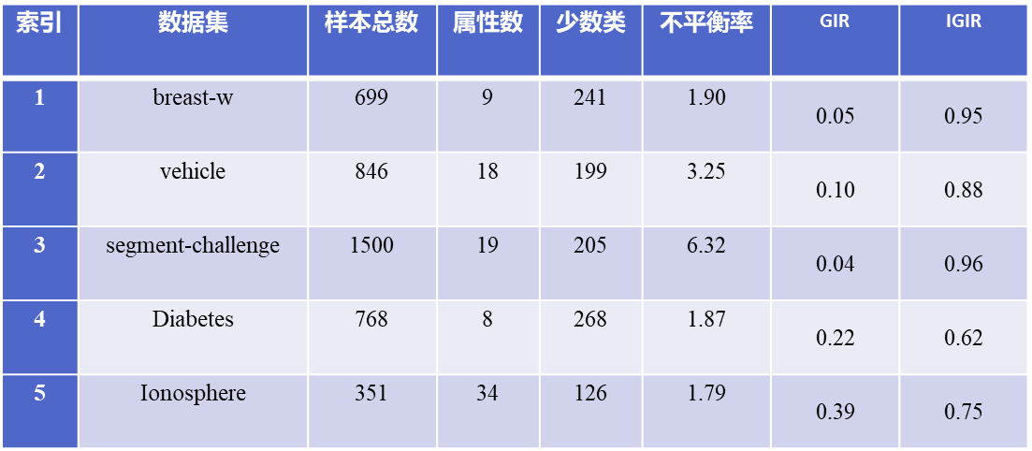
基于VAE的过采样算法
数据集描述

Slide 12
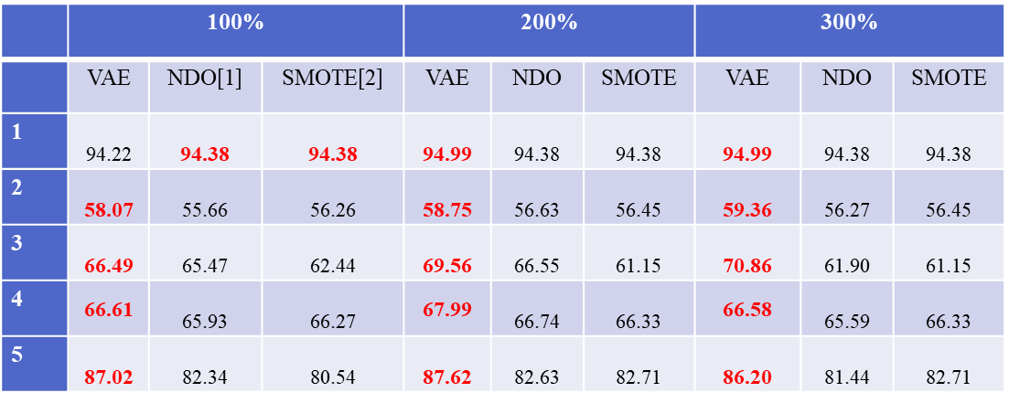
基于VAE的过采样算法
F1-min结果对比
[1] Zhang H, Wang Z. A normal distribution-based over-sampling approach to imbalanced data classification[C]// International Conference on Advanced Data Mining and Applications. Springer-Verlag, 2011:83-96.
[2] Chawla N V, Bowyer K W, Hall L O, et al. SMOTE: synthetic minority over-sampling technique[J]. Journal of Artificial Intelligence Research, 2002, 16(1):321-357.

Slide 13

基于VAE的过采样算法
F1-maj结果对比

Slide 14

基于VAE的过采样算法
Gmean结果对比

Slide 15
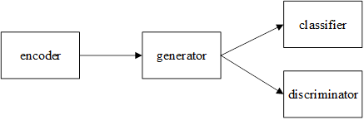
基于CVAE-GAN的过采样算法
基于VAE的过采样算法：
Superiority：
无需假设样本概率分布函数的具体形式
能够提高整体分类效果
Drawback：
只使用少数类样本，占比不超过总样本50%，损失大量信息

Slide 16
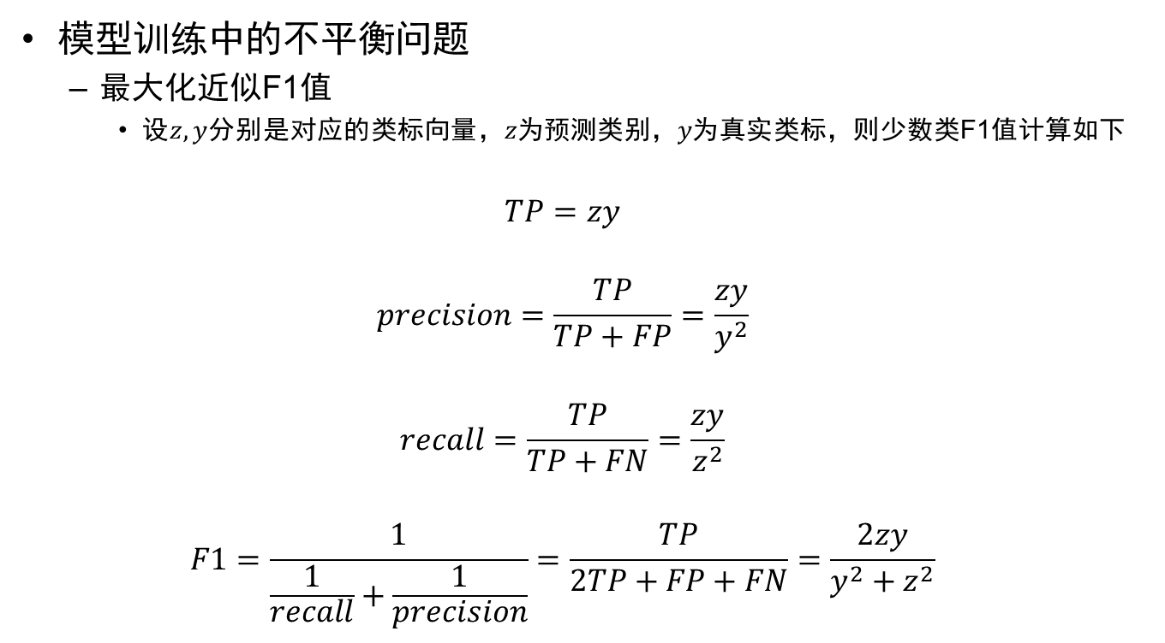
基于CVAE-GAN的过采样算法
模型训练中的不平衡问题
最大化近似F1值
设$z,y$分别是对应的类标向量，$z为$预测类别，$y为$真实类标，则少数类F1值计算如下
$$TP=zy$$
$$precision=\frac{TP}{TP+FP}=\frac{zy}{y^{2}}$$
$$recall=\frac{TP}{TP+FN}=\frac{zy}{z^{2}}$$
$$F1=\frac{1}{\frac{1}{recall}+\frac{1}{precision}}=\frac{TP}{2TP+FP+FN}=\frac{2zy}{y^{2}+z^{2}}$$

Slide 17
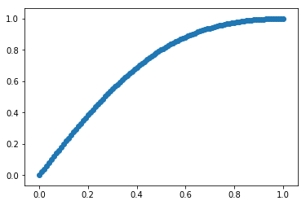
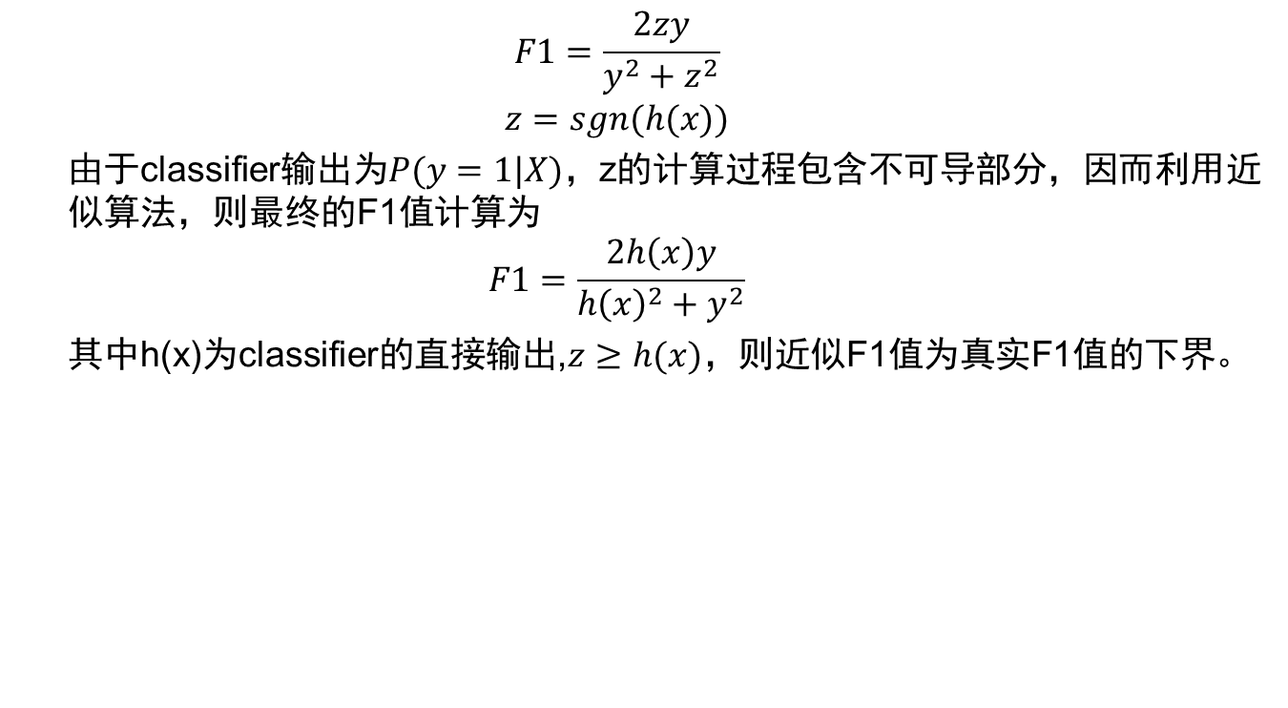
基于CVAE-GAN的过采样算法
$$F1=\frac{2zy}{y^{2}+z^{2}}$$
$$z=sgn(h(x))$$
由于classifier输出为$P(y=1|X)，$z的计算过程包含不可导部分，因而利用近似算法，则最终的F1值计算为
$$F1=\frac{2h\left(x\right)y}{h{\left(x\right)}^{2}+y^{2}}$$
其中h(x)为classifier的直接输出,$z≥h(x)$，则近似F1值为真实F1值的下界。

Slide 18
基于CVAE-GAN的过采样算法
F-min结果对比

Slide 19
基于CVAE-GAN的过采样算法
F-maj结果对比

Slide 20
基于CVAE-GAN的过采样算法
Gmean结果对比

Slide 21
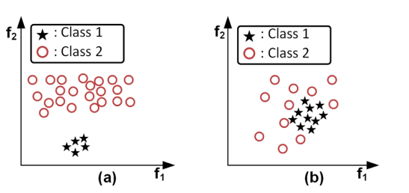



基于IGIR的样本筛选
基于过采样的不平衡分类方法
如何产生新的样本（已有问题）
如何筛选新的样本
传统的不平衡率：$\text{ir}\text{=}\frac{\text{N}\text{_}}{{\text{N}}_{\text{+}}}$
Drawback：未考虑分布对分类造成的影响
$ir$=4
$ir$=1

Slide 22
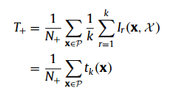

基于IGIR的样本筛选
GIR^{[1]}
计算样本的k近邻中同类样本的平均个数, $GIR\text{=}{\text{T}}_{\text{−}}\text{−}{\text{T}}_{\text{+}}$
Drawback:不同距离的影响不同；差值是相对的，相同GIR的数据的分布可能不同
IGIR
不同距离的k近邻对样本的影响不同
基于距离的加权
差值是相对的，无法有效反映数据集的真实分类难度
IGIR=$\sqrt{{\text{T}}_{\text{−}}×{\text{T}}_{\text{+}}}$
[1] Tang B, He H. GIR-based ensemble sampling approaches for imbalanced learning[J]. Pattern Recognition, 2017, 71: 306-319.

Slide 23
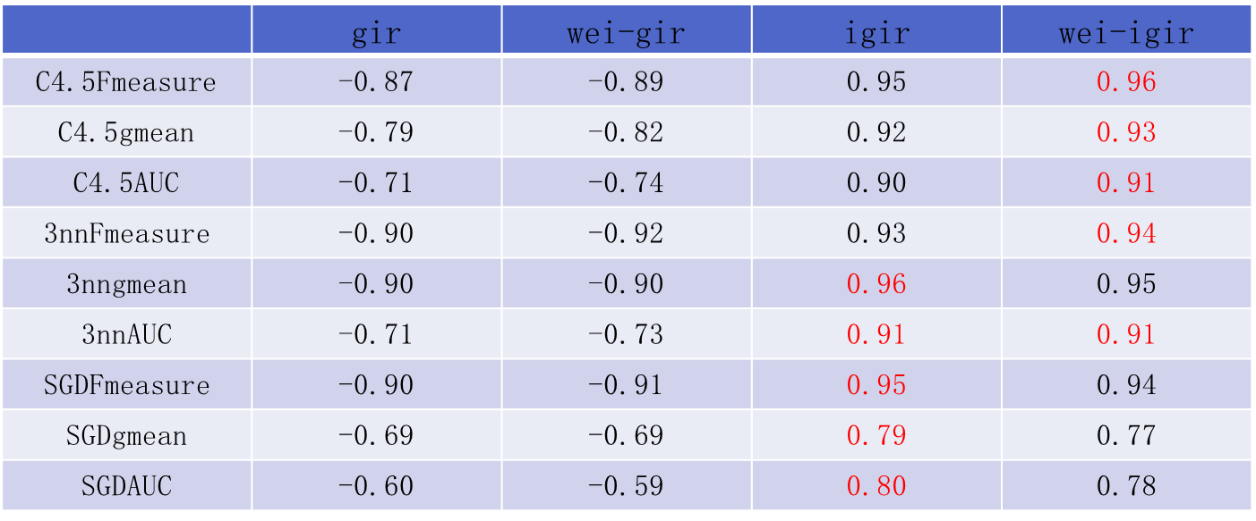
基于IGIR的样本筛选
指标与分类结果的线性相关性系数：
结果显示，IGIR比GIR的相关性系数有明显提升，但是IGIR和wei-IGIR中的区别并不是很明显

Slide 24
存在问题与解决方案
IGIR的计算复杂度较高，且新样本间关系复杂
只考虑新样本和原始样本间的分布关系，筛选出能够提高IGIR的新样本集合
CVAE-GAN模型下，增加采样率会降低分类性能
模型训练问题
减少模型参数，查看真实z的分布，限制采样z的分布

Slide 25
Thank you

